Slide 1
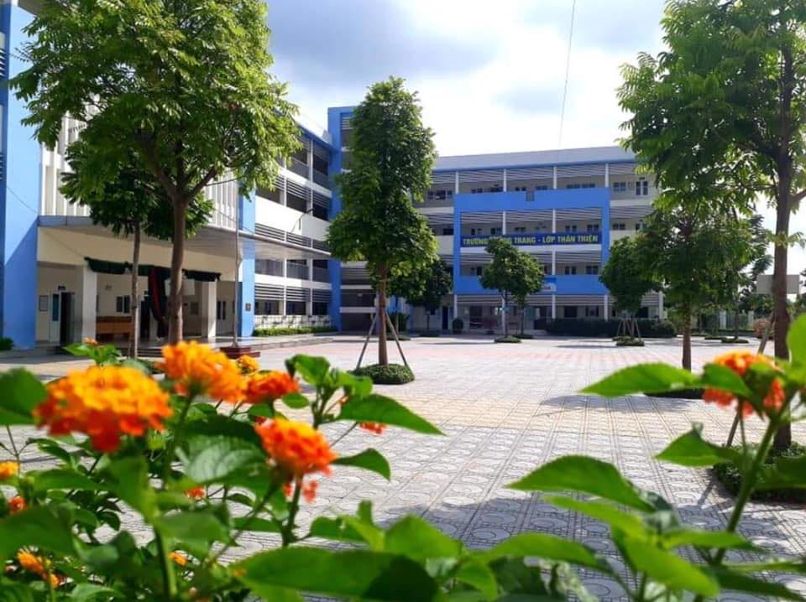
Chào mừng các em đến với tiết
hoạt động trải nghiệm
T H Đ G

Slide 2
Bài 7: GỌN GÀNG NGĂN NẮP
Chủ đề 2: Rèn nếp sống

Slide 3
KHỞI ĐỘNG

Slide 4
Trò Chơi: Xếp đồ dùng vào hộp

Slide 5
CHIẾN THẮNG
ĐỒ VỆ SINH CÁ NHÂN
TRANG PHỤC
ĐỒ CHƠI

Slide 6
KẾT LUẬN
Đồ dùng cá nhân cần được phân loại và sắp xếp gọn gàng. Mỗi món đồ đều có “nơi ở” riêng của chúng.

Slide 7
Khám phá

Slide 8
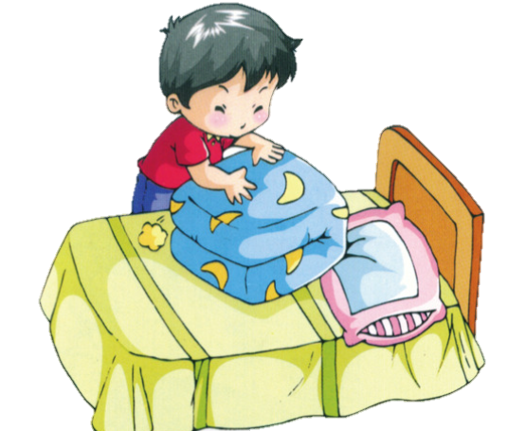
Buổi sáng, khi thức dậy, em có gấp chăn, sắp xếp giường gọn lại không?

Slide 9
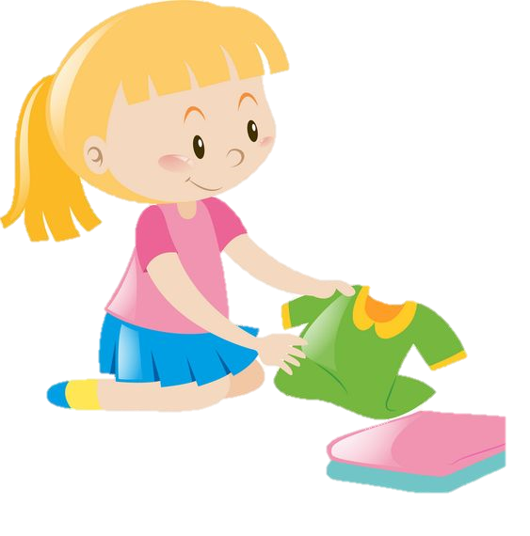
Em có thể tự treo và gấp quần áo
của mình chưa?

Slide 10
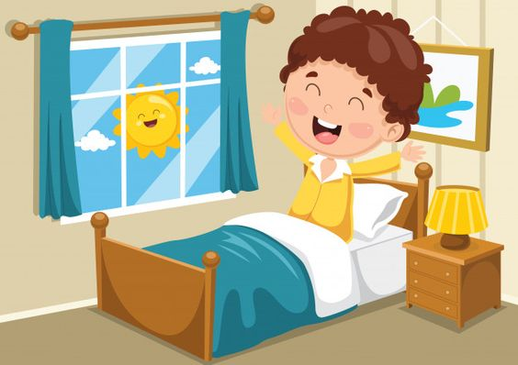
Xử lý tình huống sau đây,
nói lời khuyên cho bạn
“Ôi! Tại sao lại phải gấp chăn cơ chứ! Tối đằng nào mình cũng phải
ngủ nữa!”.

Slide 11
Xử lý tình huống sau đây,
nói lời khuyên cho bạn.
Sáng dậy bạn nên gấp chăn gối để nhà cửa luôn gọn gàng.

Slide 12
KẾT LUẬN
Nếu nhà cửa luôn gọn gàng và không phải tìm đồ dùng cá nhân khi cần, chúng ta tiết kiệm được thời gian. Nếu không cất đồ dùng ngăn nắp sau khi sử dụng, chúng ta sẽ luôn nhầm lẫn, mất thời gian đi tìm đồ đạc, hay bị đi muộn. Nếu nhà cửa luôn gọn gàng và không phải tìm đồ dùng cá nhân khi cần, chúng ta tiết kiệm được thời gian. Nếu không cất đồ dùng ngăn nắp sau khi sử dụng, chúng ta sẽ luôn nhầm lẫn, mất thời gian đi tìm đồ đạc, hay bị đi muộn.

Slide 13
Mở rộng & tổng kết

Slide 14
HOẠT ĐỘNG VỀ NHÀ

Slide 15
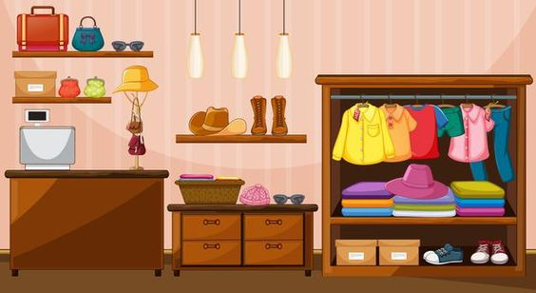
SẮP XẾP TỦ QUẦN ÁO CỦA EM VÀ CỦA GIA ĐÌNH CHO GỌN GÀNG

Slide 16
Củng cố bài học

